Slide 1
以時間序列模型與類神經網路預測到院人流與分析探討 COVID-19 疫情期間醫院門禁管制政策之最佳化-以南部某醫學中心為例
報告者：
高雄市立大同醫院 蘇柏安 組長
文藻外語大學 陳泰良 博士

Slide 2
大綱
研究背景與動機
研究目的
文獻探討
研究方法
研究架構
研究設計
研究信度與效度
研究結果
討論
研究限制與未來研究方向

Slide 3
研究背景與動機
COVID-19於全球出現大規模傳染病
2019年底中國出現不明的新冠狀病毒症狀，2020年2月於全球大流行。(Lu, Stratton, & Tang, 2020 ; Li et al., 2020)
台灣的疾病管制中心(Taiwan Center for Disease Control)因應covid-19組成應變小組。
台灣地區某醫學中心配合政府政策實施門禁管制措施。
全院行政及醫事人員前往門口執行篩檢工作，職類包含：行政人員、營養師、檢驗師及護理人員，每周共計動員約1,000人次。
工作內容：門口執行檢疫工作。(認人員是否配戴口罩、體溫量測、手部清潔及詢問TOCC(旅遊史、職業史、接觸史及群聚史)

Slide 4
研究背景與動機
嚴謹的門禁管制政策，使醫院得以避免院內感染的風險，但同時也帶來相關的影響：
人力資源的耗用
排班人力不確定性高
人力成本增加
原有排班依據：每周掛號人數及過去歷史資料
因僅憑經驗推斷，故可能造成的影響為
排班人數須動態調整。
排班人員壓力。
第一線行政主管壓力
如何有效的預測每小時人流數量，並做適當的人力規劃，乃本研究欲解決之重點

Slide 5
研究問題與目的
研究問題
以歷史資料及相關事件預測未來的來院人數
新科技及預測模式之應用，未來對於人力調配及相醫院政策之影響。
研究目的
以時間序列模式(SARIMA)、多層感知機模式(MLP)及線性回歸分析針對南部某醫學中心於疫情期間來院人數的預測，並比較其差異。
以質性訪談方式，了解科技介入及傳統經驗法則之差異。

Slide 6
文獻探討-COVID-19疫情與醫院門禁管制措施
COVID-19全球疫情
截至2021年3月7日，全球總計確診人數約達11億人口，死亡率為1.8%，佔全球確診人數之25%。
截至2021年9月22日，台灣疾病控制中心（CDC）報告了16,147名確診病例。
台灣疫情控制措施
(1)對所有旅客和返台的民眾進行嚴格的居家簡易與隔離。
(2)嚴謹的追蹤並隔離確診者之親密接觸者。
(3)於社區中大力宣導戴口罩及勤洗手之公共衛生觀念。
(4)針對在台灣無法居家簡易者之外籍人士，設置集中檢疫所供其進行隔離與檢疫。
(5)返台的民眾，如家中有65歲長輩時，則於集中檢疫所進行隔離。

Slide 7
文獻探討-COVID-19疫情與醫院門禁管制措施
台灣醫療院所門禁管制相關作為(Chen, 2021)
(1)確認口罩是否戴妥
(2)手部進行消毒
(3)體溫量測
(4)詢問TOCC旅遊史並確認來院目的。

Slide 8
文獻回顧-人流預測分析方法
預測目標 | 論文名稱 | 年分 | 預測方法
急診人流預測 | Short-Term Forecasting of Emergency Inpatient Flow | 2009 | SES moedel ARIMA moedel Reg AR
 | Time Series Modelling and Forecasting of Emergency Department Overcrowding | 2014 | ARIMA
 | Forecasting Emergency Department Visits Using Internet Data | 2015 | Regression analysis
 | Forecasting Daily Volume and Acuity of Patients in the Emergency Department | 2016 | SMHW SARMA MSARIMA
SARS期間站床率 | Using autoregressive integrated moving average (ARIMA) models to predict and monitor the number of beds occupied during a SARS outbreak in a tertiary hospital in Singapore | 2005 | ARIMA moedel
預測出院人數 | Time-Series Approaches for Forecasting the Number of Hospital Daily Discharged Inpatients | 2017 | ARIMA SRARIMA MSARIMA

Slide 9
文獻探討-人流預測分析方法
線性回歸法、時間序列分析法及多層感知機為過去文獻預測人流之方式
 | 線性回歸法 | 時間序列法 | 多層感知機
原理 | 自變數及依變數間的關係，預測未來的依變數 | 以自回歸、殘差值及移動平均數等三個參數，進行模型的確認與校正 | 由輸入層、隱藏層和輸出層不斷進行校正與學習之系統
優勢 | 線性數列分析 | 最少的資訊，並且可以精準的掌握複雜時間序列 | 可以處裡所有的非線性函數
缺點 | 未考量到相關時間性及其他多元變異的影響因子 | 無法考慮外部因素 | 需大量數據

Slide 10
文獻探討-小結
台灣於COVID-19防疫期間，醫療院所配合中央政策，制訂完善的防疫流程，防止大規模的傳播。
目前探討人流數量預測之文獻，僅探討急診重症分類及疫情期間佔床率之預測，防疫期間門禁管制政策下，如何有效預測每小時人流，尚未有文獻探討，故為研究的缺口。
Notes:
依據病人人流數模型，以規劃醫療場域最適配的人力資源與場域設計。

Slide 11
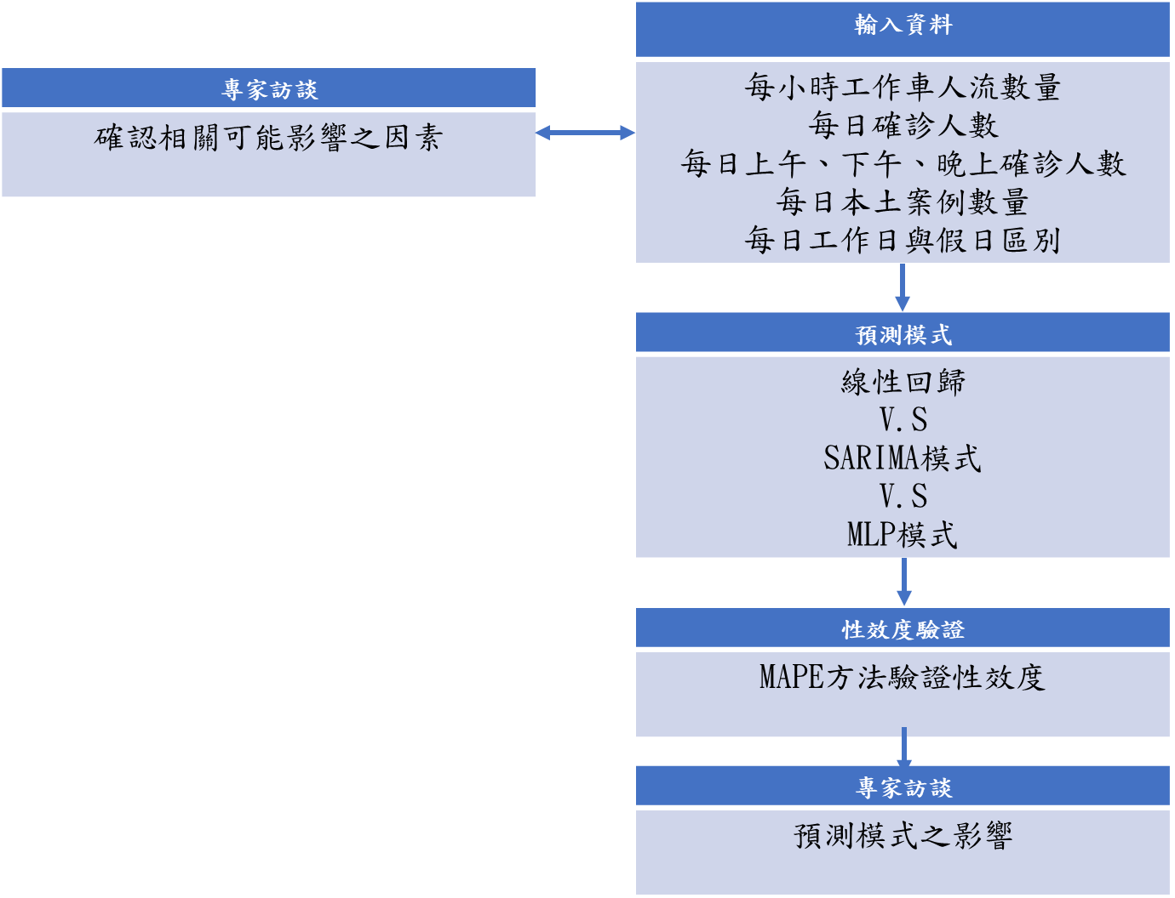
研究方法-研究架構
本研究分為質性研究及量性研究進行
主要解決知課題如下
比較SARIMA模式、線性回歸、多層感知機模式，於COVID-19大流行期間，南部某醫學中心門禁管制政策下，每小時人流預測之準確性。
以質性訪談法，了解科技介入及傳統經驗法則之差異，同時修正多層感之機之輸入變相。

Slide 12
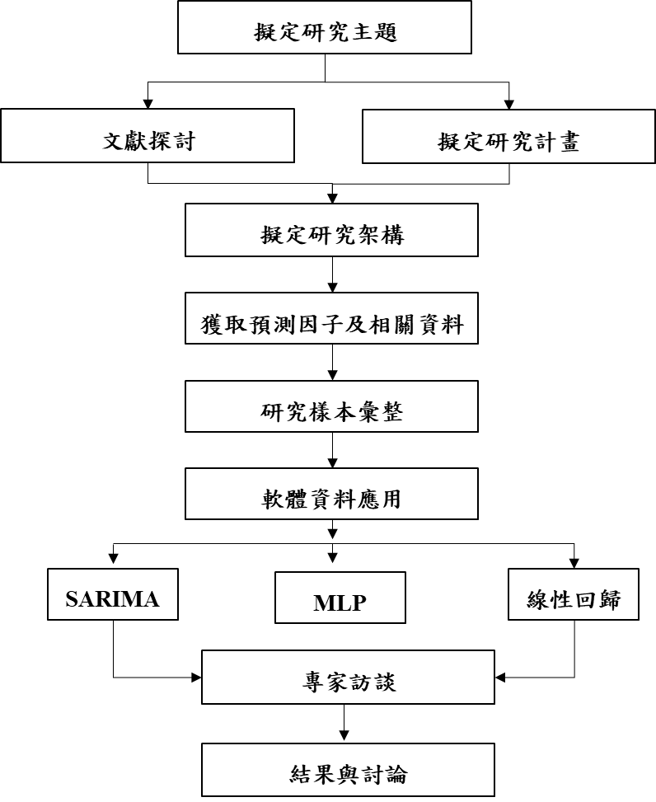
研究方法-研究架構
研究地點：南部某醫學中心
樣本時間：
訓練時間：109年3月15日至109年5月17日。
驗證時間：109年5月18日至109年5月24日。
研究主要研究工具：
人流之預測
人力資源最適化
質性訪談法
資料處理軟體：
WEKA3.8.4軟體進行MLP模式及線性回歸模式預測
SARIMA模組則是以Anaconda3-2020.11

Slide 13
研究方法-研究架構
資料分析：
項目 | 資料來源 | 模式 | 時間區間
每小時來院人數 | 南部某醫學中心 | 線性回歸 SARIMA MLP | 3月13日至 5月24日
每日掛號人數 | 南部某醫學中心 | MLP
每日確診人數 (本土&境外) | 衛生福利部疾病管制中心 | MLP
每月休假日 | 行政院人事處 | MLP

Slide 14
研究方法-資料的驗證
每小時人流之估計方法之驗證
平均絕對誤差百分比(MAPE)
平均絕對誤差(MAE)
質性研究訪談之驗證
三角檢視法
持續投入與觀察
受訪者確認逐字稿
MAPE(%) | 模型預測能力
MAPE<10 | 非常好
10<MAPE<20 | 佳
20<MAPE<50 | 合理的預測
50<MAPE | 不準確的預測
Lewis(1982)
Notes:
依據病人人流數模型，以規劃醫療場域最適配的人力資源與場域設計。

Slide 15
研究結果-時間人流之預測

Slide 16
研究結果-時間人流之預測

Slide 17
研究結果-時間人流之預測

Slide 18
研究結果-時間人流之預測

Slide 19
研究結果-時間人流之預測
星期 | 線性迴歸 |  | SARIMA |  | MLP
 | MAE | MAPE | MAE | MAPE值 | MAE | MAPE值
周一 | 259 | 26% | 50 | 5% | 145 | 19%
周二 | 224 | 24% | 55 | 6% | 49 | 6%
周三 | 706 | 95% | 73 | 7% | 114 | 14%
周四 | 181 | 20% | 89 | 11% | 70 | 8%
周五 | 518 | 58% | 157 | 19% | 46 | 19%
周六 | 195 | 67% | 81 | 17% | 54 | 20%
周日 | 60 | 36% | 29 | 18% | 97 | 86%
平均 | 306 | 47% | 76 | 12% | 82 | 24%
平均 (排除週日) | 347% | 48% | 84% | 11% | 84 | 14%
週一至周六SARIMA及MLP之預測值為11%及14%之驗證，預測能力評斷為佳。
週日之人流預測僅SARIMA方式具有預測能力

Slide 20
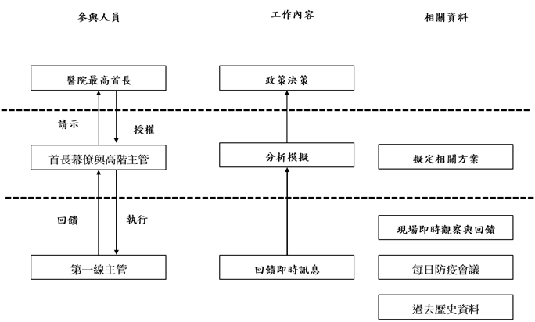
研究結果-經驗法則與科技應用探討
傳統經驗法則之作法：
現場即時的反饋
每日防疫會議
每日掛號人數及歷史資料取得

Slide 21
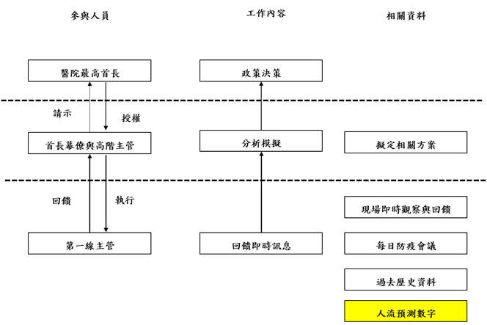
研究結果-經驗法則與科技應用探討
科技應用之導入優勢：
減緩相關人員人力配置之壓力
溝通與協調上更具說服力
此方法之應用更具多元性

Slide 22
討論-疫情期間門禁管制政策下人流預測最佳化
週一至周六以SARIMA及MLP模式為最佳預測之方法,與過去文獻相同。
醫院目的地特殊，就醫具有必要性。
民眾來院多寡與開診數有相關。
週日僅SARIMA得到準確的預測方法。
假日門禁管制措施。
預測模式對於行政管理上的利基
減緩相關人員人力配置之壓力
溝通與協調上更具說服力
多元性應用方法

Slide 23
討論-科技應用之實際效益與傳統經驗差異
科技導入與傳統決策模式的差異
 | 經驗法則 | 科技應用
每小時人流數 | 憑藉經驗 掛號人數 歷史數據資料 | 建構預測模型
門口人力配置 | 憑藉經驗 現場即時調整 | 建構模式安排人力
人力調度靈活性 | 高 | 低
溝通效率 | 低 | 高

Slide 24
研究限制
訓練資料量過少
國家防疫政策採滾動式變化
無法明顯區隔民眾來院動機

Slide 25
謝謝聆聽

